Slide 1
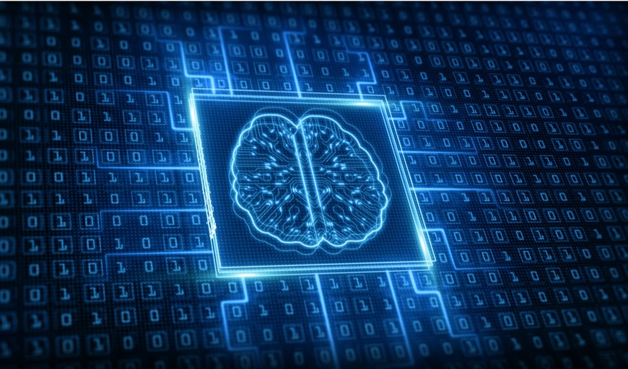

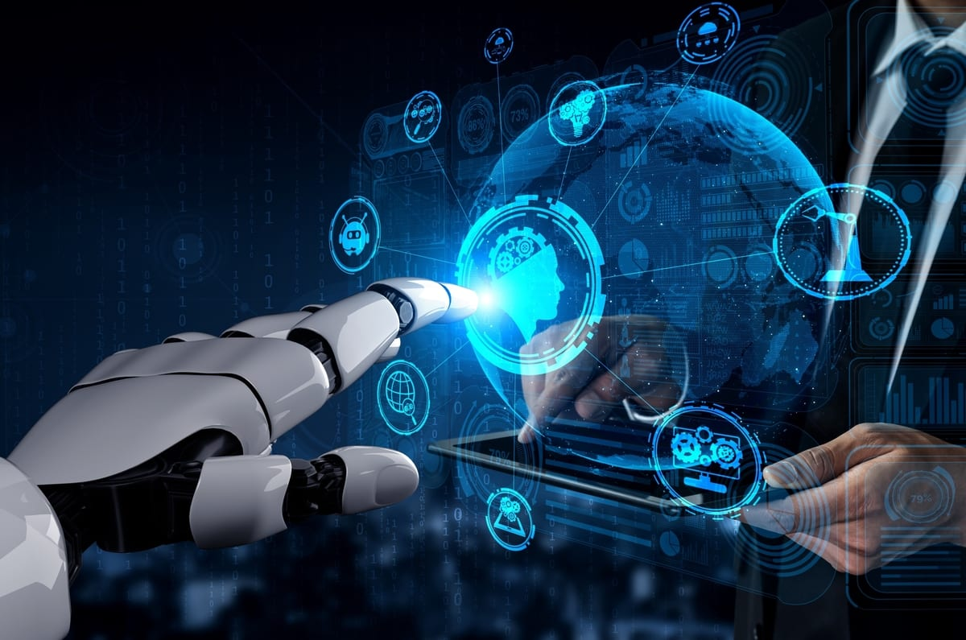



Introdução à Inteligência Artificial
Apresentado por:
Evandro Mariano
evandromariano49@gmail.com
https://github.com/EvanJoseph78

Slide 2



Aula 9
Aprendizado não supervisionado
Regras de associação

Slide 3
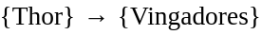
Aula 9
Aprendizado não supervisionado
Regras de associação

Slide 4
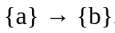
Aula 9
Aprendizado não supervisionado
Regras de associação

Slide 5
Aula 9
Aprendizado não supervisionado
Regras de associação
Ascendente
Consequente

Slide 6


Aula 9
Aprendizado não supervisionado
Regras de associação

Slide 7
Aula 9
Aprendizado não supervisionado
Regras de associação
Ascendente
Consequente

Slide 8



Aula 9
Aprendizado não supervisionado
Transação

Slide 9
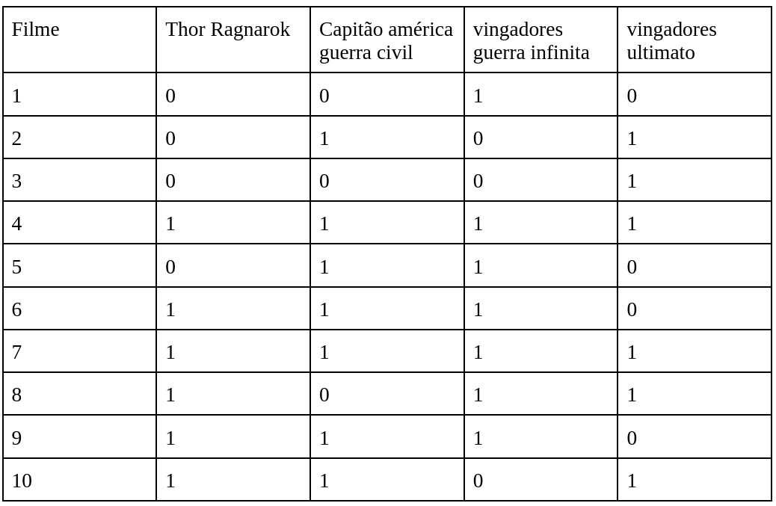
Aula 9
Aprendizado não supervisionado
Item set

Slide 10
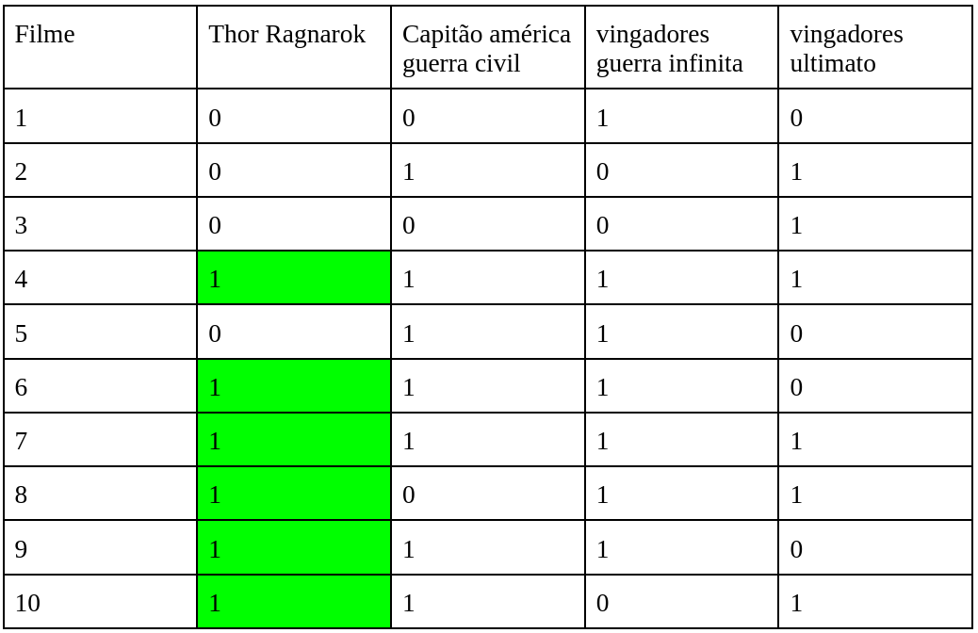
Aula 9
Aprendizado não supervisionado
Item set

Slide 11
Aula 9
Aprendizado não supervisionado
Item set
Suporte - frequência = total/totalQueAssitiu

Slide 12
Aula 9
Aprendizado não supervisionado
Item set
Suporte - frequência = 60%

Slide 13
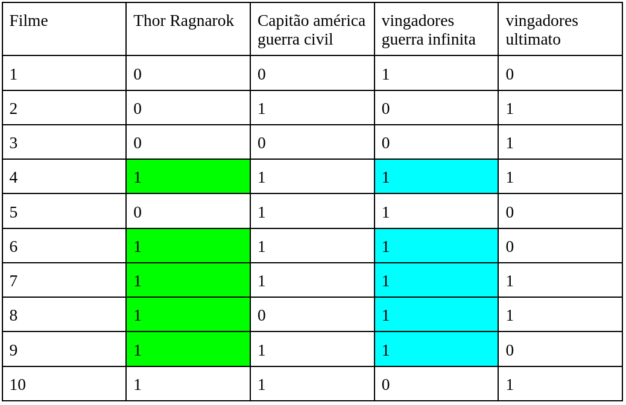
Aula 9
Aprendizado não supervisionado
Confiança

Slide 14
Aula 9
Aprendizado não supervisionado
Confiança
Confiança = assistiuA/assistiuB

Slide 15
Aula 9
Aprendizado não supervisionado
Confiança
Confiança = 5/6 = 0.83 = 83%

Slide 16
Obrigado pela atenção!

